Slide 1
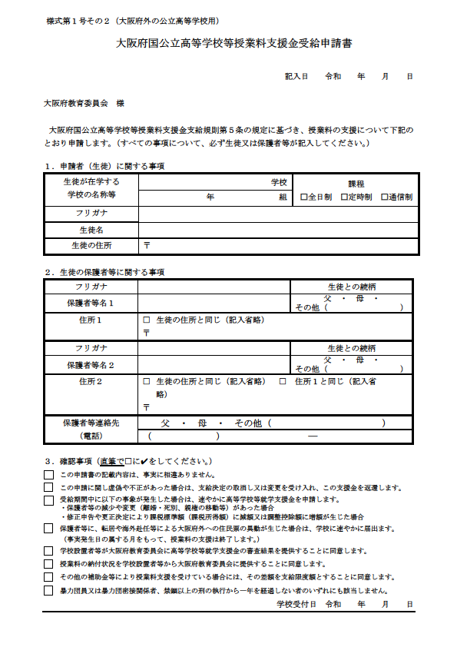
＜記入例＞
実際に記入する日付を記入。
生徒について記入。
生徒の保護者等
について記入。
㊟保護者等が1名の場合は、１名分のみ記入。
上の申請者と住所が同じ場合はチェック。
（記入が省略できます。）
住所１（保護者一人目）と住所が同じ場合はチェック。
（記入が省略できます。）
確認事項をよく読み
全てのチェックボックスにチェックを入れる。

